Slide 1

KHAI THÁC TẬP PHỔ BIẾN (Frequent Itemset Mining)
TRƯỜNG ĐH KHTN – TP HCM
KHOA CÔNG NGHỆ THÔNG TIN
DATA MINING
HCMUS - 2022
Gv: pgs.Ts Lê hoài bắc

Slide 2
Nội dung
Các khái niệm
Khai thác tập phổ biến
Khai thác tập phổ biến đóng
Khai thác tập phổ biến tối đại
Nhận xét

Slide 3
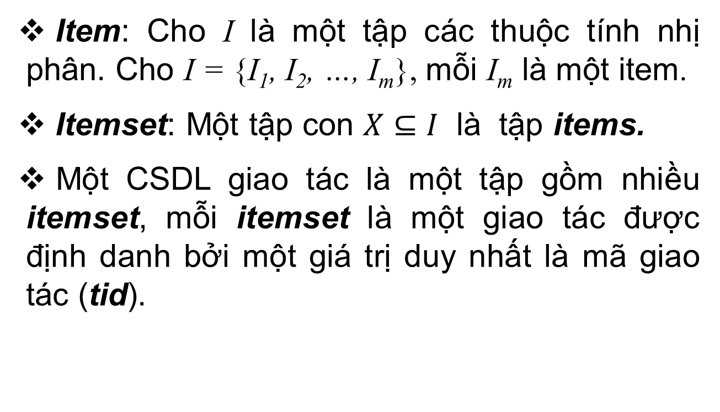
1. Các khái niệm
Item: Cho I là một tập các thuộc tính nhị phân. Cho I = {I₁, I₂, …, I_{m}}, mỗi I_{m} là một item.
Itemset: Một tập con $X⊆I$ là tập items.
Một CSDL giao tác là một tập gồm nhiều itemset, mỗi itemset là một giao tác được định danh bởi một giá trị duy nhất là mã giao tác (tid).

Slide 4
1. Các khái niệm
Cho CSDL giao tác D như sau.
Độ hỗ trợ (support) của tập hạng mục X trong cơ sở dữ liệu D, sup(X), là phần trăm số giao tác trong D có chứa X.
Ví dụ:
sup(A) = 4/6×100 = 66.67%
sup(ACD)= 2/6×100 = 33.3%
TID | Items
1 | A, C, T, W
2 | C, D, W
3 | A, C, T, W
4 | A, C, D, W
5 | A, C, D, T, W
6 | C, D, T

Slide 5
1.1 Tập phổ biến
Cho một tập hạng mục X và cơ sở dữ liệu D.
Tập X là phổ biến trong D nếu sup(X) ≥ minsup, với minsup là ngưỡng hỗ trợ tối thiểu do người dùng đặt.
Ví dụ: minsup = 70%
sup(A) = 66.67% < minsup
sup(C) = 100% > minsup
- A không là tập phổ biến.
- C là tập phổ biến.
TID | Items
1 | A, C, T, W
2 | C, D, W
3 | A, C, T, W
4 | A, C, D, W
5 | A, C, D, T, W
6 | C, D, T

Slide 6
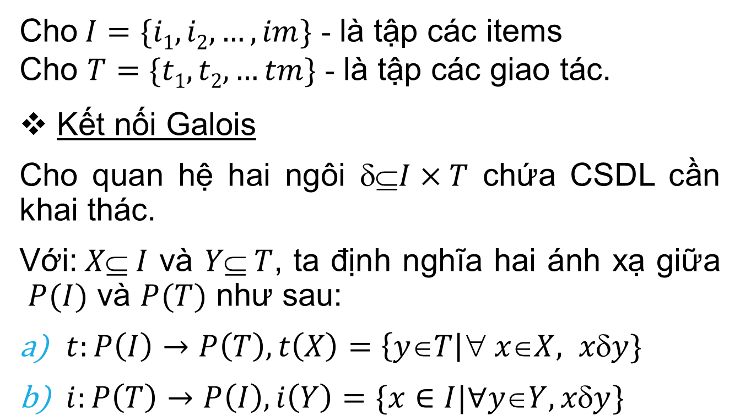
1.2 Tập phổ biến đóng
Cho$I=\{i1, i2,…,im\}$ - là tập các items Cho $T=\{t1, t2,…tm\}$ - là tập các giao tác.
Kết nối Galois
Cho quan hệ hai ngôi $I×T$ chứa CSDL cần khai thác.
Với:$X I$ và $Y T$, ta định nghĩa hai ánh xạ giữa $P(I)$ và $P(T)$ như sau:
$t:P\left(I\right)→P\left(T\right), t\left(X\right)=\left\{y∈T\right|∀ x∈X, xδy\}$
$i:P\left(T\right)→P\left(I\right), i\left(Y\right)=\{x∈I|∀y∈Y,xδy\}$

Slide 7
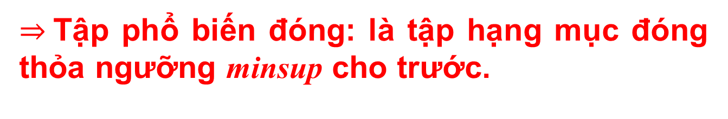
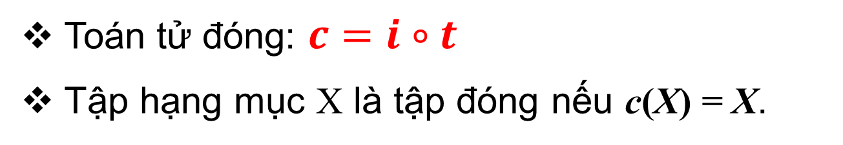
1.2 Tập phổ biến đóng
Ánh xạ (1): t(X) lấy tất cả tid của giao tác có chứa tập hạng mục X.
Ánh xạ (2): i(Y) lấy tất cả item tồn tại trong tất cả giao tác Y.
Toán tử đóng: $c=i∘t$
Tập hạng mục X là tập đóng nếu c(X) = X.
$⇒$Tập phổ biến đóng: là tập hạng mục đóng thỏa ngưỡng minsup cho trước.

Slide 8
1.2 Tập phổ biến đóng
Ví dụ: Cho cơ sở dữ liệu D với minsup = 30%.
Kiểm tra AW, CD có phải là tập phổ biến đóng?
TID | Items
1 | A, C, T, W
2 | C, D, W
3 | A, C, T, W
4 | A, C, D, W
5 | A, C, D, T, W
6 | C, D, T
Sử dụng toán tử đóng:
c(AW) = i(t(AW)) = i(1345) = ACW
c(CD) = i(t(CD)) = i(2456) = CD
Vậy CD là tập phổ biến đóng, AW không là tập phổ biến đóng.

Slide 9
1.2 Tập phổ biến đóng
Tóm tắt định nghĩa: Tập phổ biến đóng là tập phổ biến mà không có tập nào bao nó có cùng độ phổ biến.
- Với F là tập hợp gồm tất cả tập phổ biến.
F = {X | X ⊆ I và sup(X) ≥ minsup}
- Gọi C là tập hợp gồm tất cả tập phổ biến đóng.
$⇒$C = {X | X ∈ F và $∄Y⊃X mà\sup\left(X\right)=sup(Y)$}

Slide 10
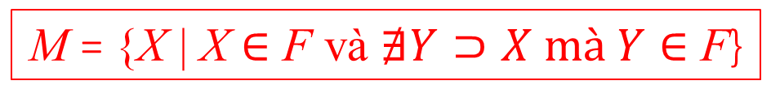
1.3 Tập phổ biến tối đại
Định nghĩa: Tập phổ biến tối đại là tập phổ biến mà không có tập nào bao nó là phổ biến.
Ví dụ: Cho 3 tập phổ biến {A,B}, {A,C}, {A,B,D}
{A,C} và {A,B,D} là tập phổ biến tối đại.
{A,B} không phải là tập phổ biến tối đại. Do {A,B} là tập con của {A,B,D}.
M = {X | X ∈ F và $∄Y⊃X mà Y$ ∈ F}

Slide 11
1.4 So sánh tập phổ biến
Số lượng tập phổ biến phát sinh trong quá trình khai thác.
Tập phổ biến
Tập phổ biến đóng
Tập phổ biến tối đại

Slide 12
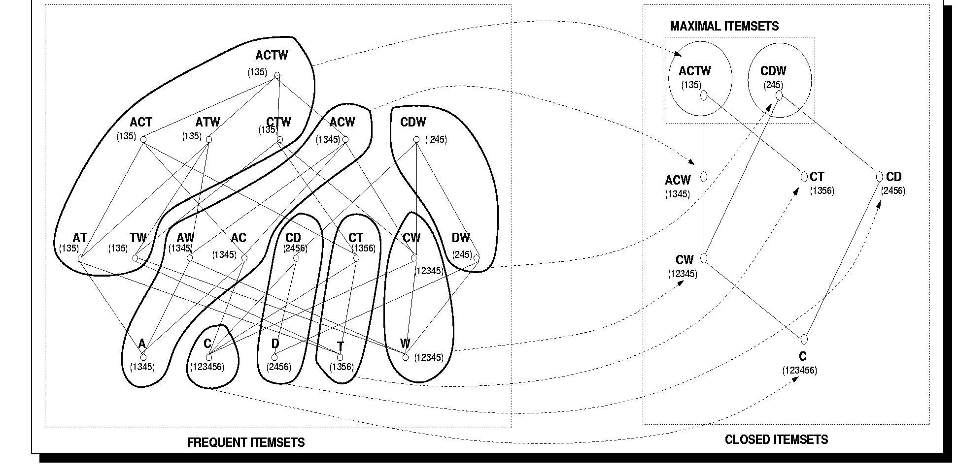
Tập phổ biến, đóng và tối đại

Slide 13
2. Khai thác tập phổ biến
Input: Tập các giao dịch T, với tập itemstes I
Output: Tất cả các itemsets chứa trong I thỏa:
support ≥ minsup
Tham số:
N = |T|: số lượng giao dịch
d = |I|: số lượng iemsets riêng biệt.
w: số lượng tối đa items của 1 giao dịch.
Có bao nhiêu itemsets có thể có ?
Quy mô của vấn đề:
WalMart bán 100,000 mặt hàng và có thể lưu trữ hàng tỉ giỏ hàng.
The Web có hàng tỉ từ và hàng tỉ trang

Slide 14
2. Khai thác tập phổ biến
Dàn (Lattice) itemsets
Có d itemsets, thì ta có 2^{d} itemsets có thể có

Slide 15
2. Khai thác tập phổ biến
Nguyên lý Apriori :
Nếu một tập là phổ biến, thì tất cả tập con của nó phải phổ biến.
Nếu 1 tập không phổ biến thì tất cả tập chứa nó không phổ biến.
Độ hỗ trợ của 1 tập không bao giờ vượt quá độ hỗ trợ các tập con của nó.

Slide 16
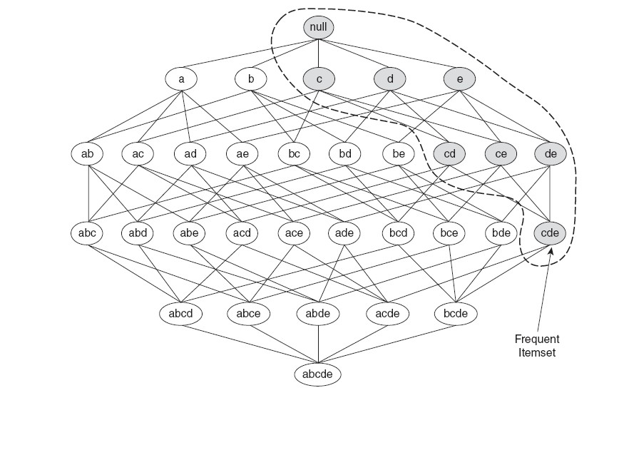
2. Khai thác tập phổ biến
Các tập con phổ biến.
cde phổ biến

Slide 17
2. Khai thác tập phổ biến
AB không phổ biến
Tập có chứa AB là không phổ biến
Tỉa nhánh

Slide 18
2. Khai thác tập phổ biến
Thuật toán Apriori (state-of-the art) được đề xuất bởi R. Agrawal và R. Srikant vào năm 1994 để khai thác tập phổ biến.
Gọi C_{k} là các tập có k hạng mục. Thuật toán thực hiện như sau: k = 1. F là tập hợp các tập phổ biến.
Bước 1: Đếm độ hỗ trợ của từng tập trong C_{k}.
Bước 2: Phát sinh ứng viên C_{k+1} dựa trên C_{k}.
Bước 3: Loại bỏ các ứng viên C_{k+1} chứa tập con C_{k} không phổ biến.
Bước 4: Thêm các tập C_{k} thỏa ngưỡng minsup vào F.
Thuật toán lặp lại đến khi tất cả tập phổ biến được phát sinh.

Slide 19

2.1 Thuật toán Apriori
Đầu vào: - D, cơ sở dữ liệu các giao tác. - minsup, ngưỡng support tối thiểu. Kết quả: - L, tập các itemset phổ biến.
1: L₁ = lấy tất cả các 1-itemset thỏa minsup trong D;
2: for (k = 2; L_{k-1} ≠ Ø; k++) {
3: C_{k} = apriori_gen(L_{k-1});
4: for each giao tác t $∈$ D { // duyệt D
5: C_{t} = subset(C_{k},t); //lấy tất cả các ứng viên của C_{k} có trong t
6: for each c $∈$ C_{t}
7: c.count++; 8: }
9: L_{k} = {c$∈$ C_{k}|c.count ≥ minsup}
10: }
11: return L = $∪$_{k}L_{k};

Slide 20
2.1 Thuật toán Apriori
Ví dụ: Cho CSDL giao tác như sau. Tìm tất cả tập phổ biến thỏa ngưỡng minsup = 50% (sup.count ≥ 3).
TID | Items
1 | A, C, T, W
2 | C, D, W
3 | A, C, T, W
4 | A, C, D, W
5 | A, C, D, T, W
6 | C, D, T
C₁ | Support
A | 4
C | 6
D | 4
T | 4
W | 5
F₁ | Support
A | 4
C | 6
D | 4
T | 4
W | 5

Slide 21
2.1 Thuật toán Apriori
Ví dụ: (tiếp theo) minsup = 50%
C₂ | Support
A,C | 4
A,D | 2
A,T | 3
A,W | 4
C,D | 4
C,T | 4
C,W | 5
D,T | 2
D,W | 3
T,W | 3
F₂ | Support
A,C | 4
A,T | 3
A,W | 4
C,D | 4
C,T | 4
C,W | 5
D,W | 3
T,W | 3
C₃ | Support
A,C,W | 4
A,C,D | 2
A,C,T | 3
A,T,W | 3
C,D,T | 2
C,D,W | 3
C,T,W | 3
Tập con không phổ biến

Slide 22
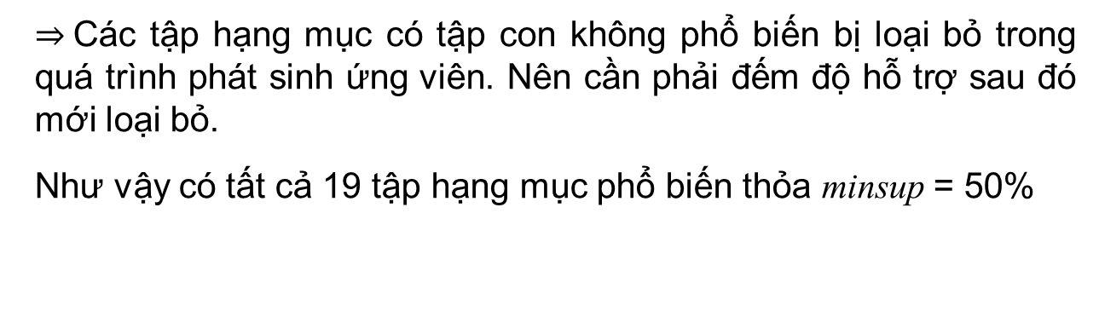
2.1 Thuật toán Apriori
Ví dụ: (tiếp theo) minsup = 50%
F₃ | Support
A,C,W | 4
A,C,T | 3
A,T,W | 3
C,D,W | 3
C,T,W | 3
C₄ | Support
A,C,T,W | 3
C,D,T,W | 1
F₄ | Support
A,C,T,W | 4
$⇒$Các tập hạng mục có tập con không phổ biến bị loại bỏ trong quá trình phát sinh ứng viên. Nên cần phải đếm độ hỗ trợ sau đó mới loại bỏ.
Như vậy có tất cả 19 tập hạng mục phổ biến thỏa minsup = 50%

Slide 23
2.2 Thuật toán Eclat
Thuật toán Eclat (Equivalence Class Transformation) của M. J. Zaki và đồng sự đề xuất sử dụng mã giao tác (Tidset) để tính nhanh độ hỗ trợ thay vì lưu độ hỗ trợ như Apriori.
t(A) = 1345; t(AD) = t(A) ∩ t(D) = 1345 ∩2456 = 45.
TID | Items
1 | A, C, T, W
2 | C, D, W
3 | A, C, T, W
4 | A, C, D, W
5 | A, C, D, T, W
6 | C, D, T
Items | Tidset
A | 1 3 4 5
C | 1 2 3 4 5 6
D | 2 4 5 6
T | 1 3 5 6
W | 1 2 3 4 5

Slide 24
2.2 Thuật toán Eclat
Cấu trúc IT-tree và các lớp tương đương:
Cho X⊆I, ta định nghĩa hàm p(X,k) = X[1:k] gồm k phần tử đầu của X và quan hệ tương đương dựa vào tiền tố như sau:
Mỗi nút trên IT-tree gồm 2 thành phần:
X×t(X)(Itemset×Tidset) được gọi là IT-pair, thực chất là một lớp tiền tố. Các nút con của X thuộc về lớp tương đương của X vì chúng chia sẻ chung tiền tố X (t(X) là tập các giao dịch có chứa X)

Slide 25
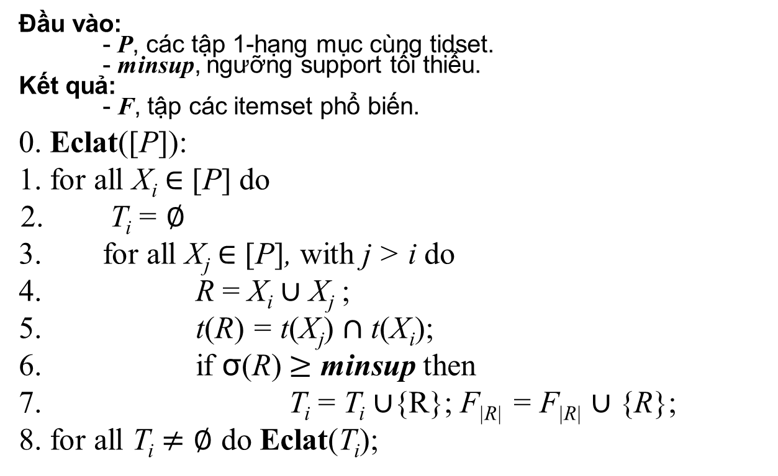
2.2 Thuật toán Eclat
Đầu vào: - P, các tập 1-hạng mục cùng tidset. - minsup, ngưỡng support tối thiểu. Kết quả: - F, tập các itemset phổ biến.
0. Eclat([P]):
1. for all X_{i} $∈$ [P] do
2. T_{i} = $∅$
3. for all X_{j} $∈$ [P], with j > i do
4. R = X_{i} $∪$ X_{j} ;
5. t(R) = t(X_{j}) $∩$ t(X_{i});
6. if σ(R) $≥$ minsup then
7. T_{i} = T_{i} $∪${R}; F_{|R|} = F_{|R|} $∪$ {R};
8. for all T_{i} $≠∅$ do Eclat(T_{i});

Slide 26


2.2 Thuật toán Eclat
Root
C x 123456
D x 2456
T x 1356
C x 123456
D x 2456
T x 1356
W x 12345
A x 1345
W x 12345
A x 1345
A x 1345
$$⋂$$
AW x 1345
AC x 1345
AT x 135
AW x 1345
AC x 1345
AD x 45
AT x 135
$$⋂$$
ACT x 135
ACW x 1345
ATW x 135
ACTW x 135
Minimum support count = 3

Slide 27
2.2 Thuật toán Eclat
Root
A x 1345
C x 123456
D x 2456
T x 1356
W x 12345
AC x 1345
AT x 135
AW x 1345
CD x 2456
CT x 1356
CW x 12345
DW x 245
DW x 135
ACT x 135
ACW x 1345
ATW x 135
CDW x 245
CTW x 135
ACTW x 135
Minimum support count = 3

Slide 28
3. Khai thác tập phổ biến đóng
M. J. Zaki cùng đồng sự đề xuất Thuật toán CHARM để khai thác những mẫu phổ biến đóng.
Thuật toán sử dụng tidset và duyệt theo chiều sâu trước tương tự như thuật toán Eclat.
Thuật toán áp dụng một số cải tiến để cắt tỉa bớt các tập hạng mục không phổ biến và tìm tập đóng bằng phương pháp dự trên mối quan hệ của các tập hạng mục.

Slide 29
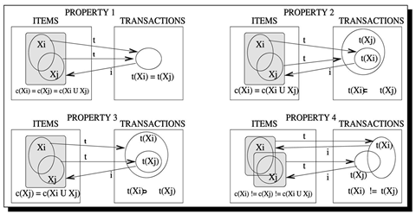
3. Thuật toán Charm
Định lý 1: Đặt X_{i} × t(X_{i}) và X_{j} × t(X_{j}) là hai thành viên bất kỳ của một lớp [P]. Bốn thuộc tính sau là:
1. Nếu t(Xi) = t(Xj), thì c(Xi)= c(Xj) = c(Xi ∪ Xj).
2. Nếu t(Xi) ⊂ t(Xj), thì c(Xi)≠ c(Xj), nhưng c(Xi)= c(Xi ∪ Xj)
3. Nếu t(Xi) ⊃ t(Xj), thì c(Xi)≠ c(Xj), nhưng c(Xj)= c(Xi ∪ Xj)
4. Nếu t(Xi) ⊄ t(Xj)và t(Xj) ⊄ t(Xi), thì c(Xi)≠c(Xj)≠ c(Xi ∪ Xj

Slide 30

3. Thuật toán Charm
Đầu vào: CSDL D, minsup
Kết quả: tập FCI gồm tất cả các tập phổ biến đóng của CSDL
CHARM (D, minsup):
1: [Ø] = {l_{i} × t(l_{i}): l_{i} $∈$ I ˄ $σ$(l_{i}) ≥ minsup}
2: CHARM-EXTEND ([Ø], C = Ø)
3: return C //tất cả itemset đóng
CHARM-EXTEND ([P], C):
4: for each l_{i} × t(l_{i}) in [P]
5: P_{i} = P $∪$ l_{i} and [P_{i}] = Ø
6: for each l_{j} × t(l_{j}) in [P], with j > i
7: X = l_{j} and Y = t(l_{i}) $∩$ t(l_{j})
8: CHARM-PROPERTY (X × Y, l_{i}, l_{j}, P_{i}, [P_{i}], [P])
9: SUBSUMPTION-CHECK (C, P_{i})
10: CHARM-EXTEND ([P_{i}], C)
11: delete [P_{i}]

Slide 31

3. Thuật toán Charm
CHARM-PROPERTY (X × Y, X_{i}, X_{j}, P_{i}, [P_{i}], [P])
12: if ($σ$(X) ≥ minsup) then
13: if t(X_{i}) = t(X_{j}) then (1)
14: remove X_{j} from [P]
15: P_{i} = P_{i} $∪$ X_{j}
16: else if t(X_{i}) $⊂$ t(X_{j}) then (2)
17: P_{i} = P_{i} $∪$ X_{j}
18: else if t(X_{i}) $⊃$ t(X_{j}) then (3)
19: remove X_{j} from [P]
20: Add X × Y to [P_{i}]
21: else if t(X_{i}) ≠ t(X_{j}) then (4)
22: Add X × Y to [P_{i}]

Slide 32
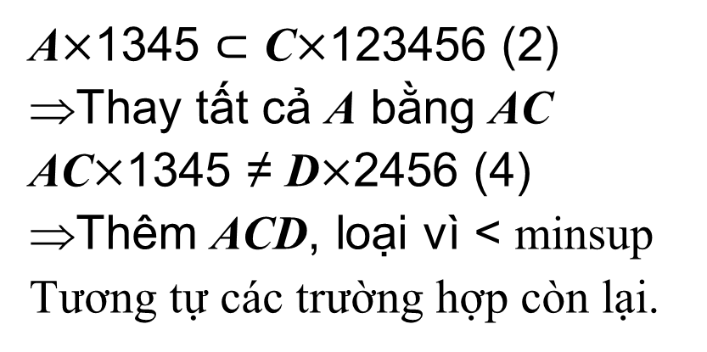
3. Thuật toán Charm
Minimum support count = 3
Root
C x 123456
D x 2456
W x 12345
C x 123456
D x 2456
T x 1356
W x 12345
A x 1345
T x 1356
AC x 1345
ACW x 1345
A$×$1345 $⊂$ C$×$123456 (2)
Thay tất cả A bằng AC
AC$×$1345 ≠ D$×$2456 (4)
Thêm ACD, loại vì < minsup
Tương tự các trường hợp còn lại.
ACD x 45
ACT x 135
ACTW x 135

Slide 33
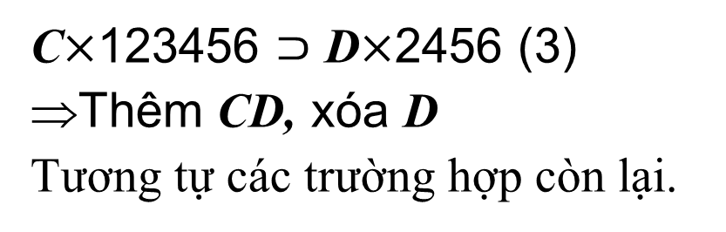
3. Thuật toán Charm
Minimum support count = 3
Root
ACW x 1345
C x 123456
D x 2456
W x 12345
C x 123456
D x 2456
T x 1356
W x 12345
T x 1356
ACTW x 135
CD x 2456
CT x 1356
CW x 12345
C$×$123456 $⊃$ D$×$2456 (3)
Thêm CD, xóa D
Tương tự các trường hợp còn lại.

Slide 34
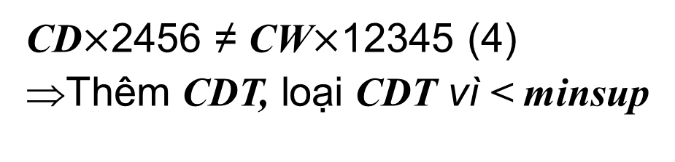
3. Thuật toán Charm
Minimum support count = 3
Root
C x 123456
CD x 2456
CT x 1356
CW x 12345
CT x 1356
ACW x 1345
CDT x 56
CD$×$2456 ≠ CW$×$12345 (4)
Thêm CDT, loại CDT vì < minsup
ACTW x 135

Slide 35
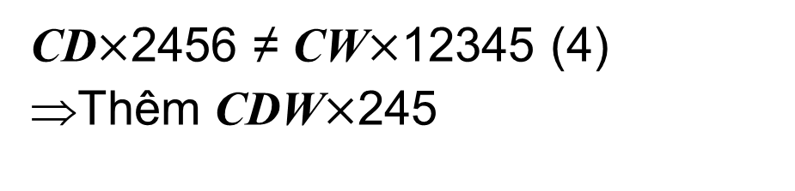
3. Thuật toán Charm
Minimum support count = 3
Root
C x 123456
CD x 2456
CT x 1356
CW x 12345
CT x 1356
CW x 12345
ACW x 1345
CDT x 56
CDW x 245
CD$×$2456 ≠ CW$×$12345 (4)
Thêm CDW$×$245
ACTW x 135

Slide 36
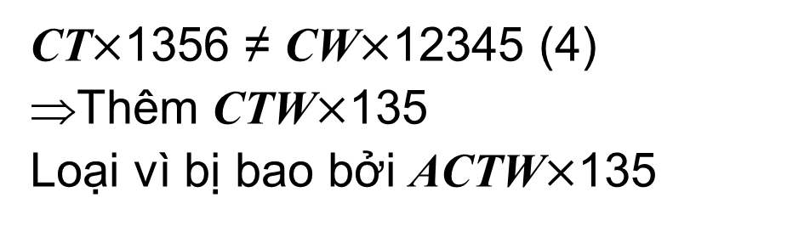
3. Thuật toán Charm
Minimum support count = 3
Root
C x 123456
CD x 2456
CT x 1356
CW x 12345
CT x 1356
CW x 12345
ACW x 1345
CDT x 56
CDW x 245
CTW x 135
CT$×$1356 ≠ CW$×$12345 (4)
Thêm CTW$×$135
Loại vì bị bao bởi ACTW$×$135
ACTW x 135

Slide 37
3. Thuật toán Charm
Với minsup = 50%
Ta được 7 tập phổ biến đóng.
Root
C x 123456
CD x 2456
CT x 1356
CW x 12345
ACW x 1345
CDW x 245
ACTW x 135

Slide 38
4. Khai thác tập phổ biến tối đại
K. Gouda và M. J.Zaki đề xuất Thuật toán GenMax để tìm tập phổ biến tối đại dựa trên tiến trình backtrack.
Thuật toán cũng sử dụng tidset, và cách duyệt cây tương tự như Eclat.
Từng hạng mục sẽ được lấy ra những hạng mục khả kết hợp với nó (tập kết hợp thỏa minsup).

Slide 39
4. Thuật toán GenMax
K. Gouda và M. J.Zaki đề xuất Thuật toán GenMax để tìm tập phổ biến tối đại dựa trên tiến trình backtrack.
Thuật toán cũng sử dụng tidset, và cách duyệt cây tương tự như Eclat.
Từng hạng mục sẽ được lấy ra những hạng mục có thể kết hợp với nó (tập kết hợp thỏa minsup).

Slide 40
4. Thuật toán GenMax
Mục tiêu của tiến trình backtrack là:
Lấy ra những tập khả kết hợp với tập hạng mục đang xét.
Kết hợp tập hạng mục với các tập khả kết hợp với nó để tạo tập k+1-hạng mục tiếp theo.
Thực hiện đệ quy đến khi tất cả tập hạng mục phổ biến được rút trích.

Slide 41

4. Thuật toán GenMax
Thuật toán FI-backtrack
Đầu vào:
- I_{ℓ} tập các itemsets có độ dài l.
- C_{ℓ} tập những items có thể kết hợp với I.
- l là độ dài của itemset.
Kết quả: itemset phổ biến
FI-backtrack (I_{ℓ}, C_{ℓ}, l) 1: for each x $∈$ C_{ℓ}
2: I_{ℓ+1} = I_{ℓ} $∪$ {x} //đồng thời thêm I_{ℓ+1} vào FI
3: P_{ℓ+1} $=$ {y: y $∈$C_{ℓ} and y > x}
4: C_{ℓ+1} = FI-combine (I_{ℓ+1}, P_{ℓ+1})
5: FI-backtrack (I_{ℓ+1}, C_{ℓ+1}, l+1)

Slide 42
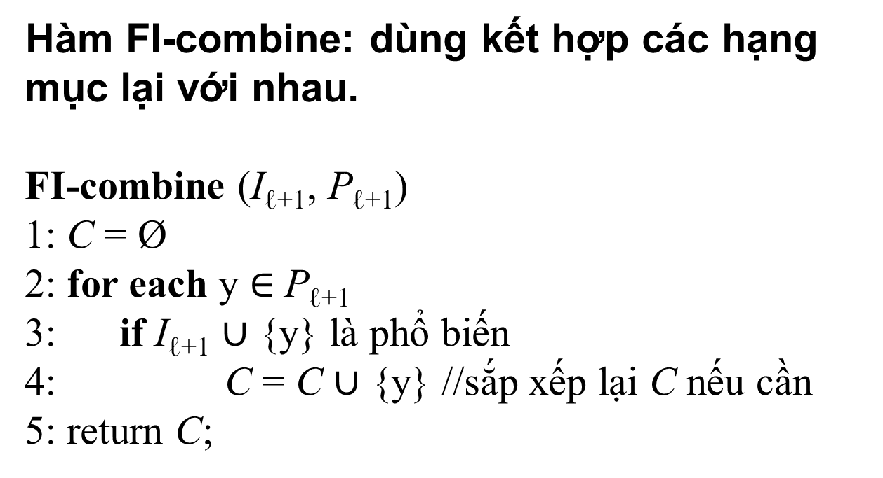
4. Thuật toán GenMax
Hàm FI-combine: dùng kết hợp các hạng mục lại với nhau.
FI-combine (I_{ℓ+1}, P_{ℓ+1})
1: C = Ø
2: for each y $∈$ P_{ℓ+1}
3: if I_{ℓ+1} $∪$ {y} là phổ biến
4: C = C $∪$ {y} //sắp xếp lại C nếu cần
5: return C;

Slide 43
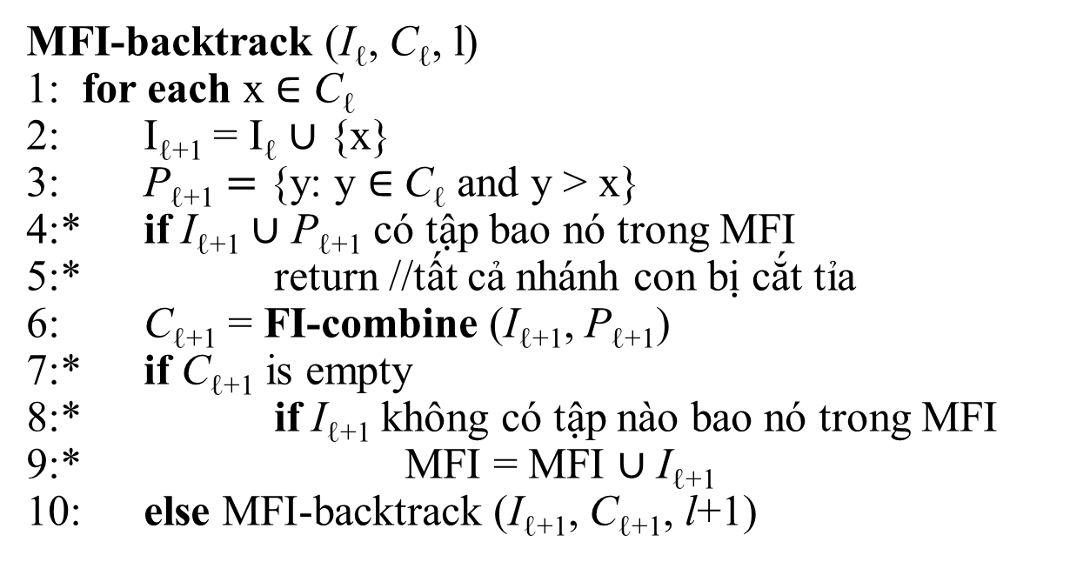
4. Thuật toán GenMax
Để tìm tập phổ biến tối đại, chỉ cần áp dụng điều kiện loại bỏ đi những tập phổ biến không tối đại.
MFI-backtrack (I_{ℓ}, C_{ℓ}, l)
1: for each x $∈$ C_{ℓ}
2: I_{ℓ+1} = I_{ℓ} $∪$ {x}
3: P_{ℓ+1} $=$ {y: y $∈$C_{ℓ} and y > x}
4:* if I_{ℓ+1} $∪$ P_{ℓ+1} có tập bao nó trong MFI
5:* return //tất cả nhánh con bị cắt tỉa
6: C_{ℓ+1} = FI-combine (I_{ℓ+1}, P_{ℓ+1})
7:* if C_{ℓ+1} is empty
8:* if I_{ℓ+1} không có tập nào bao nó trong MFI
9:* MFI = MFI $∪$ I_{ℓ+1}
10: else MFI-backtrack (I_{ℓ+1}, C_{ℓ+1}, l+1)

Slide 44
4. Thuật toán GenMax
Ví dụ: Đầu tiên ta có các tập khả kết hợp với hạng mục A với minsup = 50%
{}
A {C,T, W}
C {D,T, W}
D {T, W}
T {W}
W
$$⋂$$
AC
AT
AW
$$⋂$$
-Đầu tiên kết hợp A lần lượt C, T, W.
-Tập C₂ = {AC, AT, AW} ≠ Ø
-Gọi đệ quy hàm backtrack.

Slide 45
4. Thuật toán GenMax
Ví dụ: Đầu tiên ta có các tập khả kết hợp với hạng mục A với minsup = 50%
{}
A {C,T, W}
C {D,T, W}
D {T, W}
T {W}
W
$$⋂$$
AC {AT, AW}
AT {AW}
AW
$$⋂$$
ACT
ACW
-Tiếp tục kết hợp AC với AT, AW.
-Tập C₃ = {ACT, ACW} ≠ Ø
-Gọi đệ quy hàm backtrack.

Slide 46
4. Thuật toán GenMax
Ví dụ: Đầu tiên ta có các tập khả kết hợp với hạng mục A với minsup = 50%
{}
A {C,T, W}
C {D,T, W}
D {T, W}
T {W}
W
$$⋂$$
AC {AT, AW}
AT {AW}
AW
$$⋂$$
ACT
ACW
-Tiếp tục kết hợp AC với AT, AW.
-Tập C₃ = {ACT, ACW} ≠ Ø
-Gọi đệ quy hàm backtrack.

Slide 47
4. Thuật toán GenMax
Ví dụ: Đầu tiên ta có các tập khả kết hợp với hạng mục A với minsup = 50%
{}
A {C,T, W}
C {D,T, W}
D {T, W}
T {W}
W
$$⋂$$
AC {AT, AW}
AT {AW}
AW
$$⋂$$
ACT {ACW}
ACW
-Tập C₅ = Ø
-Ta thêm ACTW vào tập phổ biến tối đại.
ACTW

Slide 48
4. Thuật toán GenMax
Ví dụ: Đầu tiên ta có các tập khả kết hợp với hạng mục A với minsup = 50%
{}
A {C,T, W}
C {D,T, W}
D {T, W}
T {W}
W
$$⋂$$
AC {AT, AW}
AT {AW}
AW
$$⋂$$
ACT {ACW}
ACW
-Vòng lại tập ACW
-Tập C₄ = Ø
-Loại ACW vì bị bao bởi ACTW
ACTW

Slide 49
4. Thuật toán GenMax
Ví dụ: Đầu tiên ta có các tập khả kết hợp với hạng mục A với minsup = 50%
{}
A {C,T, W}
C {D,T, W}
D {T, W}
T {W}
W
$$⋂$$
AC {AT, AW}
AT {AW}
AW
$$⋂$$
ACT {ACW}
ACW
-Tiếp tục trở lại tập AT
-Tỉa toàn bộ nhánh AT vì bị bao bởi ACTW
ACTW

Slide 50
4. Thuật toán GenMax
Ví dụ: Đầu tiên ta có các tập khả kết hợp với hạng mục A với minsup = 50%
{}
A {C,T, W}
C {D,T, W}
D {T, W}
T {W}
W
$$⋂$$
AC {AT, AW}
AT {AW}
AW
$$⋂$$
ACT {ACW}
ACW
-Trở lại tập AW
-Tỉa toàn bộ nhánh AW vì bị bao bởi ACTW
ACTW

Slide 51
4. Thuật toán GenMax
Ví dụ: Đầu tiên ta có các tập khả kết hợp với hạng mục A với minsup = 50%
{}
A {C,T, W}
C {D,T, W}
D {T, W}
T {W}
W
$$⋂$$
CD
CT
CW
AC {AT, AW}
AT {AW}
AW
$$⋂$$
ACT {ACW}
ACW
CDW
ACTW
-Tiếp tục hạng mục C, D, T, W

Slide 52
5. Nhận xét
minsup = 50%
Root
A x 1345
C x 123456
D x 2456
T x 1356
W x 12345
AC x 1345
AT x 135
AW x 1345
CD x 2456
CT x 1356
CW x 12345
DW x 245
DW x 135
ACT x 135
ACW x 1345
ATW x 135
CDW x 245
CTW x 135
19 Tập phổ biến
ACTW x 135

Slide 53
5. Nhận xét
minsup = 50%
Root
A x 1345
C x 123456
D x 2456
T x 1356
W x 12345
AC x 1345
AT x 135
AW x 1345
CD x 2456
CT x 1356
CW x 12345
DW x 245
DW x 135
ACT x 135
ACW x 1345
ATW x 135
CDW x 245
CTW x 135
7 Tập phổ biến đóng
ACTW x 135

Slide 54
5. Nhận xét
minsup = 50%
Root
A x 1345
C x 123456
D x 2456
T x 1356
W x 12345
AC x 1345
AT x 135
AW x 1345
CD x 2456
CT x 1356
CW x 12345
DW x 245
DW x 135
ACT x 135
ACW x 1345
ATW x 135
CDW x 245
CTW x 135
2 Tập phổ biến tối đại
ACTW x 135

Slide 55
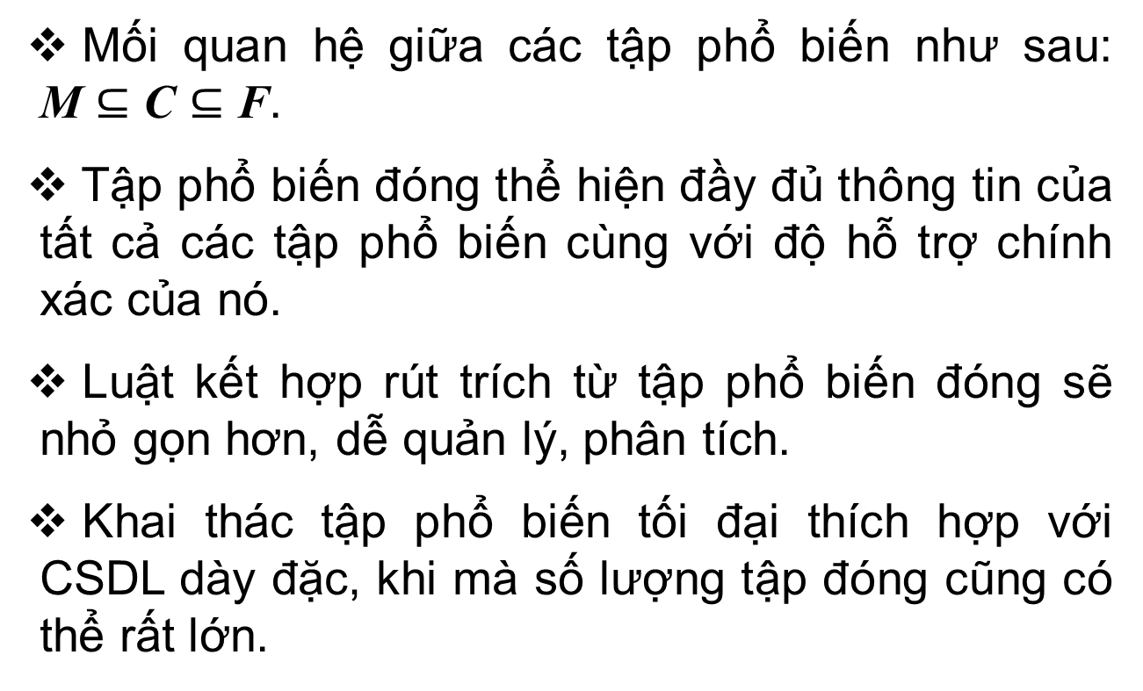
5. Nhận xét
Mối quan hệ giữa các tập phổ biến như sau: M $⊆$ C $⊆$ F.
Tập phổ biến đóng thể hiện đầy đủ thông tin của tất cả các tập phổ biến cùng với độ hỗ trợ chính xác của nó.
Luật kết hợp rút trích từ tập phổ biến đóng sẽ nhỏ gọn hơn, dễ quản lý, phân tích.
Khai thác tập phổ biến tối đại thích hợp với CSDL dày đặc, khi mà số lượng tập đóng cũng có thể rất lớn.

Slide 56
Tài liệu tham khảo
[1] M. J. Zaki, Closed Itemset Mining And Non-redundant Association Rule Mining, Computer Science Department, Rensselaer Polytechnic Institute.
[2] M. J. Zaki, Scalable Algorithms for Association Mining, IEEE Transactions on Knowledge and Data Engineering, 12(3), May/Jun 2000, pp. 372-390.
[3] M. J. Zaki and K. Gouda, GenMax: An Efficient Algorithm for Mining Maximal Frequent Itemsets, Data Mining and Knowledge Discovery: An International Journal, 11(3), 2005, pp .223-242.

Slide 57
Thanks for your listening !!
Q & A

